Slide 1
ТЕХНОПАРК КАК ЭЛЕМЕНТ ИНФРАСТРУКТУРЫ ИННОВАЦИОННОЙ ДЕЯТЕЛЬНОСТИ ВУЗА
Подготовил магистрант 2 курса РГПУ им. А. И. Герцена Осипова А. И.

Slide 2
Введение
Инновационная структура в настоящее время оказывает огромное влияние на экономику России. И именно то, насколько развита инновационная деятельность, свидетельствует об успешной экономической политики региона. На данном этапе уровень инновационного развития нашей страны значительно отстает от уровня других стран, что приводит к дифференциации уровней жизни населения

Slide 3
Постановка задачи
Рассмотрение текущего состояния развития инновационной деятельности вузов России, в которой технопарки занимают важное место, а также влияние инноваций на социально-экономическое развитие регионов

Slide 4
Инновационная инфраструктура
Под инновационной инфраструктурой понимается совокупность организаций, способствующих реализации инновационных проектов, включая предоставление управленческих, материально-технических, финансовых, информационных, кадровых, консультационных и организационных услуг

Slide 5
Инновации
Инновация – есть условие экономического прогресса.
Согласно рейтингу ГИИ 2022 г., наиболее инновационной экономикой в 2022 г. является Швейцария. Россия в данном рейтинге занимает 47-е место

Slide 6
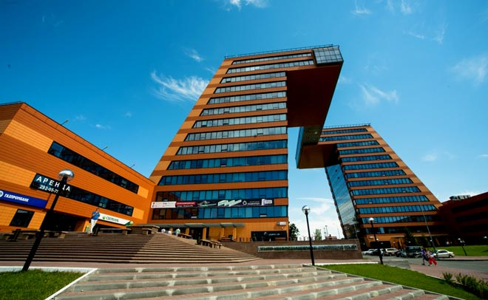
Технопарк
Технопарк – это площадка, оснащенная необходимой промышленной и технологической инфраструктурой, на территории которой возможно ускоренное осуществление научных исследований и внедрение результатов таких исследований в производство

Slide 7
Цели и задачи технопарков
Стратегической целью технопарков является реализация национальной инновационной политики страны, а главной задачей — объединение на единой платформе ключевых субъектов экономической деятельности: местной администрации, научно-исследовательских институтов, вузов, банков, промышленных предприятий — для ускорения и оптимизации инновационной деятельности

Slide 8
Технопарки в России
В России же первый технопарк был создан лишь в 1990 г. в г. Томске- «Томский научно-технологический парк», который представлял собой кооперацию вузов, НИИ, предприятий, иностранных фирм и других организаций, учреждений и ведомств.
По итогам VII НАЦИоНАЛЬНого РЕЙТИНГа ТЕХНОПАРКОВ РОССИИ на 2021 год действует 183 технопарка, из них 91 создан на базе университетов

Slide 9
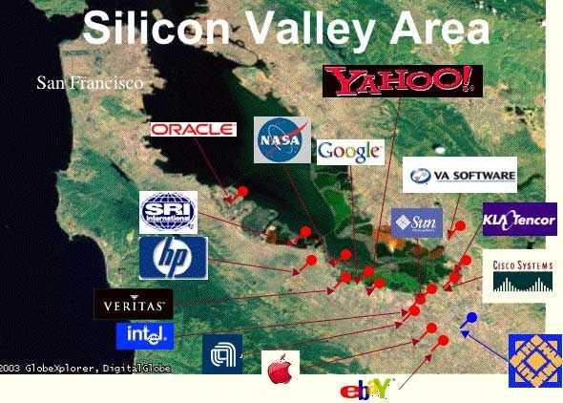
Зарубежный опыт
В 1950-х гг. в США наибольшую известность получил парк «Silicon Valley» (кремниевая долина) в Калифорнии на базе Стэнфордского университета. В наше время на территории технопарка размещены 162 строения, где работают 23 тыс. сотрудников 140 компаний

Slide 10
Сравнительная характеристика университетских технопарков за 2020 год
Наименование технопарка | Место нахождения | Год создания | Направления специализации | Инфраструктура | Объем инвестиций | Выручка резидентов | Кол-во объектов интеллектуальной собственности | Объем затрат резидентов на НИОКР
1. «Волгатех» | Республика Марий Эл | 1996 | Металлургия и металлообработка, транспортное машиностроение, автомобильная промышленность | Бизнес-инкубатор, инжиниринговый центр, центр коллективного пользования научным оборудованием, конгрессно-выставочный зал | 37,5 млн руб. (35 млн руб. – средства федерального бюджета, 2,5 млн руб. – внебюджетные источники) | 18,6 млн руб. | 6 | 1,4 млн руб.
2. Технопарк Иркутского национального исследовательского технического университета | Иркутская область | 2008 | Информационно-коммуникационные технологии, транспортное машиностроение, биотехнологии, химическая промышленность | Бизнес-инкубатор Инжиниринговый центр Центр коллективного пользования научным оборудованием, Центр прототипирования, Центр трансфера технологий Лаборатории | 185 млн руб. (25 млн руб. – средства федерального бюджета, 160 млн руб. – внебюджетные источники) | 861 млн руб. | - | -
3. «Технопарк Русский» – совместный проект Дальневосточного федерального университета и Фонда «Сколково» | Приморский край | 2017 | Биотехнологии Медицинская и фармацевтическая промышленность, Новые материалы Информационно-коммуникационные технологии | Бизнес-инкубатор Коворкинг-центр | 81 млн руб. (66 млн руб. – средства федерального бюджета, 15 млн руб. – внебюджетные источники) | 1528,0 млн руб. | 8 | 38 млн руб.

Slide 11
Социально-экономические показатели регионов
Местоположение | Площадь территории, тыс. км² | Численность населения на 1 января 2021 г., тыс. человек | Среднегодовая численность занятых, тыс. человек | Среднедушевые денежные доходы (в месяц), руб. | Потребительские расходы в среднем на душу населения (в месяц), руб. | Среднемесячная номинальная начисленная заработная плата работников организаций, руб. | Валовой региональный продукт в 2019 г., млрд руб. | Инвестиции в основной капитал, млрд руб. | Основные фонды в экономике (по полной учетной стоимости; на конец года), млрд руб.
Республика Марий Эл | 23,4 | 675,3 | 264,5 | 21 264 | 15 376 | 32 278 | 204,1 | 36,6 | 933,1
Иркутская область | 774,8 | 2 375,0 | 1 051,5 | 27 571 | 19 410 | 49 885 | 1 545,7 | 395,3 | 4 294,4
Приморский край | 164,7 | 1 877,8 | 924,7 | 37 304 | 27 916 | 50 105 | 1 066,7 | 184,7 | 3 657,6

Slide 12
Выводы
Представленные данные указывают на взаимосвязь инновационной инфраструктуры и экономики региона. Совместный проект Дальневосточного федерального университета и Фонда «Сколково» является самым молодым, но уже имеющим 8 объектов интеллектуальной собственности, поскольку «Сколково» находится в Москве, где сосредоточены все передовые технологии.
Технопарк Иркутского национального исследовательского технического университета поддерживается внебюджетными источниками финансирования, что позволяет ему развиваться и занимать лидирующую позицию среди рассмотренных регионов.
Республика Марий Эл имеет меньшее значение в показателях, ее социально-экономическое развитие не так связано с инновационной деятельность, как в других регионах.

Slide 13
Заключение
Технопарки – площадки для генерации новых идей и обмена практическими знаниями между представителями бизнеса и студентами, занимают важное место в развитии экономики в целом и инновационной деятельности вуза в частности. В России с каждым годом создается все больше программ по поддержке инноваций в вузах, выделяются гранты и субсидии, что позволяет развиваться технопаркам не только в центральной части страны, где аккумулирована большая часть научно-технической базы, но и регионам.
Важно обеспечивать постоянное взаимодействие между студентами и организациями, проводить практические занятия, организовывать инновационные кластеры.

Slide 14
Список литературы
1. Федеральный закон от 23.08.1996 № 127-ФЗ (ред. от 07.10.2022) "О науке и государственной научно-технической политике". Статья 2. Основные понятия, применяемые в настоящем Федеральном законе. URL: http://www.consultant.ru/
2. Питилимов Ф. В. Инновационная деятельность предприятия / Ф. В. Питилимов, А. С. Шарышов. – Текст: непосредственныц // Молодой ученый. – 2017 – № 3 (137). С. 392-395. URL: https://moluch.ru/archive/137/38453/
3. Баранчеев В. П. Управление инновациями: учебник для вузов / В. П. Баранчеев, Н. П. Масленникова, В. М. Мишин. — 3-е изд., перераб. и доп. — Москва: Издательство Юрайт, 2022. — 747 с. — (Высшее образование). — ISBN 978-5-534-11705-9. — Текст: электронный // Образовательная платформа Юрайт [сайт]. URL: https://urait.ru/viewer/upravlenie-innovaciyami-488625#page/2
4. Правительство запускает дальневосточный трек в рамках программы «Приоритет-2030». URL: http://government.ru/docs/
5. Финансирование науки из средств федерального бюджета (с 2000 г.). URL: https://rosstat.gov.ru/statistics/science
6. GII 2022 results. URL:https://www.wipo.int/edocs/pubdocs/en/wipo-pub-2000-2022-section3-en-gii-2022-results-global-innovation-index-2022-15th-edition.pdf
7. Технопарки России и Беларуси – 2021: ежегодный обзор / А.Н. Андреев, А.А. Белов, М.М. Бухарова, Е.И. Кравченко, М.А. Лабудин, А.Р. Новикова, М.С. Серёгин, А.В. Сосновский, В.А. Суров, А.В. Шпиленко; Редакционная коллегия: Д.Б. Кравченко, А.Н. Козловский, О.А. Тетерина, Д.Г. Цуканов, А.В. Шпиленко; Ассоциация кластеров, технопарков и ОЭЗ России; Государственный комитет по науке и технологиям Республики Беларусь. – Москва: АКИТ РФ, 2021. – 125 c. URL: https://investugra.ru/upload/Tehnoparki_obzor_2021_compressed%20(2).pdf
8. Регионы России. Социально-экономические показатели. 2021: Р32 Стат. сб. / Росстат. − М., 2021. − 1112 с. URL: https://rosstat.gov.ru/storage/mediabank/Region_Pokaz_2021.pdf

